Slide 1
噪声检测

Slide 2
1概述
噪声是一种紊乱、断续或统计上随机的声震荡。从生理学的观点看，凡是人们不需要的声音就称为噪声。
随着工业的发展，噪声已成为一种主要公害，它影响人们的生活和工作，使人感到烦躁，严重时会引起神经、内分泌等系统的疾病及职业性耳聋。高强度噪声还能影响仪器设备的正常工作。因此排除或减少噪声污染已日益被人们重视。
按噪声源的不同，噪声主要分为：

Slide 3
(1)空气动力噪声。它是由于气体振动产生的。当气体中有了涡流或压力发生突然变化时，因气体的扰动，气体与物体的相互作用而产生噪声。如喷气式飞机、鼓风机等产生的噪声。
(2)机械性噪声。因机器设备中撞击、摩擦和交变应力的作用引起的振动所产生的噪声。如电锯、锻锤冲击的噪声。
(3)电磁性噪声。由于电磁相互作用，产生周期性的交变力，引起电磁振动而产生的噪声，如电磁铁、交流接触器、变压器铁芯等所引起的噪声。

Slide 4
2噪声的物理量度和主观量度
2．1噪声的物理量度
噪声是声音的一种，具有声波的一切特性。对噪声的物理量度用声压级、声强级、声功率级表示其强弱，用占有的频率和频谱表示其高低。
2．1．1声压、声强和声功率
声波引起空气质点的振动，使大气压力产生迅速的波动，这种波动称为声压p。也可以说，在声场中单位面积上，由于声波而引起的压力增量称为声压，其单位是Pa(帕)。通常都用声压来衡量声音的强弱。

Slide 5
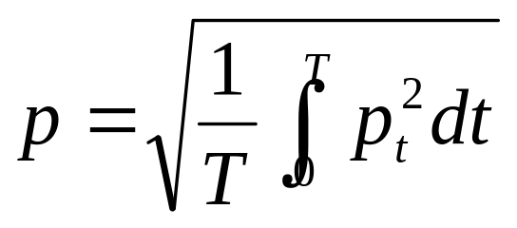
声音在传播过程中，声压p是随时间波动变化的，通常以一段时间T内声压的有效值，亦即声压随时间变化的方均根值来衡量声压的大小：
(8—1)
声波作为一种波动形式，它是将声源振动的能量向空间辐射的过程。因此，也常用能量大小表示声辐射的强弱。
声强I就是垂直指定传播方向的单位面积上平均每单位时间内传播的声音能量，其单位是W/㎡。
声功率W就是声源在一个周期内，平均每单位时间内辐射的总声能，其单位是W。

Slide 6
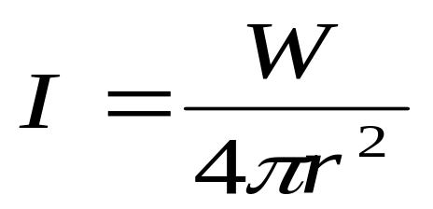
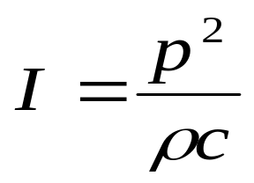
声强I是衡量声音强弱的标志，声音的大小和离开声源距离远近有关。如果在一个没有反射声存在的自由声场，有个向四周均匀辐射声音的点声源，在相距r处的声强I与声功率W之间的关系是：
(8—2)
声压与声强之间有着内在联系，当声波在自由声场中传播时，在传播方向上声强I与声压p有下列关系：
(8—3)
式中I—声强，W/㎡；p—声压，Pa；
ρ—空气密度，kg／m³；c—声速，m／s；
ρc—特性阻抗，Pa·s／m。

Slide 7
从式(8—3)可以看出，声强与声压的平方成正比，因此，测量出声压p，进而可以求出声强I和声功率W。
2．1．2声压级、声强级和声功率级
声压的变化范围很广，从人耳刚能听到的声音一直到感觉耳膜疼痛的声音声压为2×10⁻⁵～20Pa，相差百万倍。在这样宽广的范围内，用声压或声强的绝对值来衡量声音的强弱很不方便，而且人耳对声音的感觉并不是与声压成比例，而是与声压的对数相关性较好。因此，声学工程中引出“级”的概念。声压、声强、声功率的级的划分，采用数学中常用对数标度来表达，单位称作dB(分贝)。

Slide 8
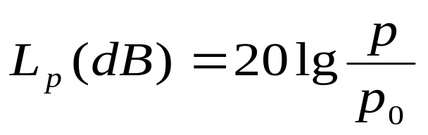
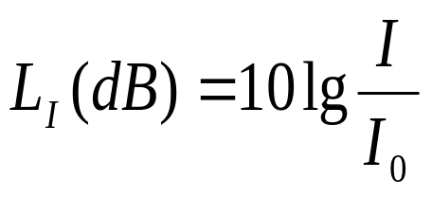
声压级Lp的定义用数学式表示为
（8—4）
式中p—声压，Pa；
P0—基准声压，取值2×10-5Pa。
在引入声压级的概念后，原来声压相差一百万倍的变化范围，就只有0～120dB的变化区间了，这样做既方便又明了，同时也符合人耳的听觉特性。目前国内外声学仪器上都采用分贝刻度，从仪器上可以直接读出声压级的分贝数。
与声压级一样，声强级LI可用下式表示
(8—5)
式中I0—基准声强，通常取1000Hz时声波能够引起人耳听觉的最弱声强(10-12W/㎡)。

Slide 9
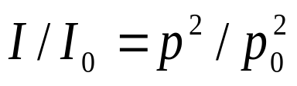
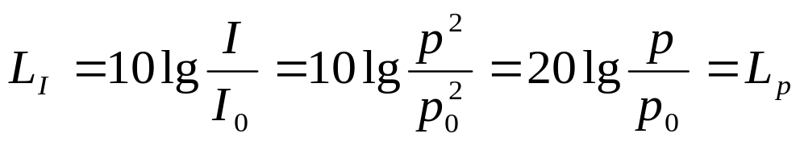
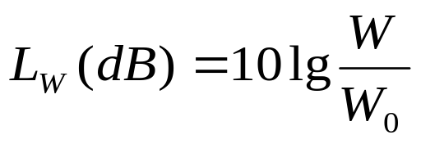
按式(8—3)， ，以此式代入式(8—4)得
可见声压级与声强级在一定条件下是相同的。
声功率级Lw的数学表达式
（8—6）
式中W0——基准声功率，取值10-12W(频率为1000Hz时)。
2．1．3噪声的复合
在现场测量时，噪声源往往不止一个，有时就是一个噪声源，其噪声级也因频率成分不同而异，所以常常要进行总噪声级的分贝计算。

Slide 10
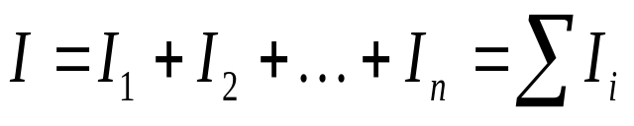
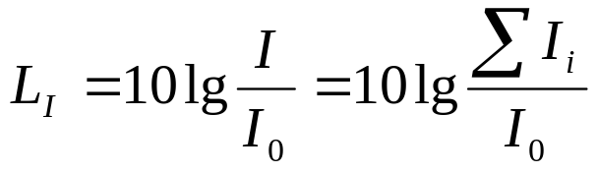
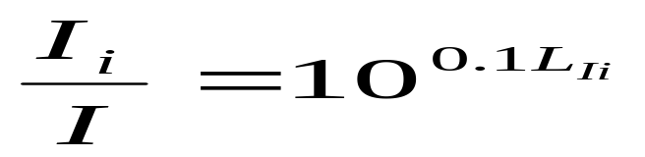
设n个声源同时发声，它们在某处形成的总声强，相当于n个能量的叠加，即有
(8—7)
则总声强级为：
(8—8)
设第i个声源在该处产生的声强Ii，由式(8—5)得：
则
(8—9)

Slide 11
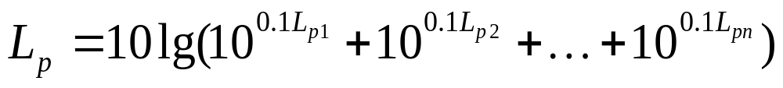
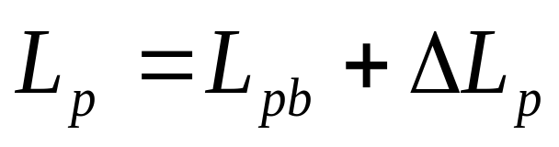
因LI=Lp，故
(8—10)
式(8—9)和式(8—10)计算麻烦，可用下式进行近似计算：
(8—11)
式中Lp——总噪声级，dB；
Lpb——噪声源中较大的一个声压级，dB；
△Lp——复合增值，根据两个噪声源声压级之差，由表8—1查出。

Slide 12
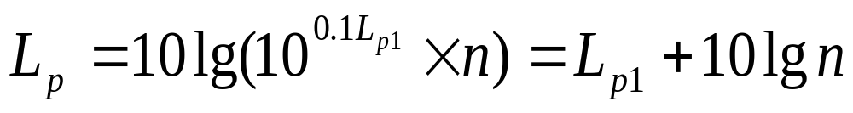
表8—1 噪声复合增值
若有n个相同的声压级Lp1，则
两个噪声级之差 | 0 | 1 | 2 | 3 | 4 | 5 | 6 | 7 | 8 | 9 | 10
附加增值 | 3.0 | 2.5 | 2.1 | 1.8 | 1.5 | 1.2 | 1.0 | 0.8 | 0.6 | 0.5 | 0.4

Slide 13
2．2噪声的主观量度
2．2．1响度级和响度
声压和声强都是客观物理量，声压越高，声音越强；声压越低，声音越弱。但是它们不能完全反映人耳对声音的感觉特性。
人耳对声音的感觉，不仅和声压有关，也和频率有关。一般对高频声音感觉灵敏，对低频声音感觉迟钝，声压级相同而频率不同的声音听起来可能不一样响。为了既考虑到声音的物理量效应，又考虑到声音对人耳听觉的生理效应，把声音的强度和频率用一个量统一起来，这样就引出了响度级的概念。

Slide 14
使用等响实验方法，可以得到一组不同频率、不同声压级的等响度曲线。实验时用1000Hz的某一强度(如40dB)的声音为基准，用人耳试听的办法与其他频率(如100Hz)声音进行比较，调节此声音的声压级，使它与1000Hz声音听起来响度相同，记下此频率的声压级(如50dB)。再用其他频率试验并记下它们与1000Hz声音响度相等的声压级，将这些数据画在坐标上，就得到一条与1000Hz、40dB声压级等响的曲线。这条曲线用1000Hz时的声压级数来表示它们的响度级值，单位为方(phon)，这里就是40方。同样以1000Hz其他声压级的声音为基准，进行不同频率的响度比较，可以得出其他的等响度曲线。经过大量试验得到的纯音的声压级与频率关系等响度曲线如P、182图8—1所示。

Slide 15
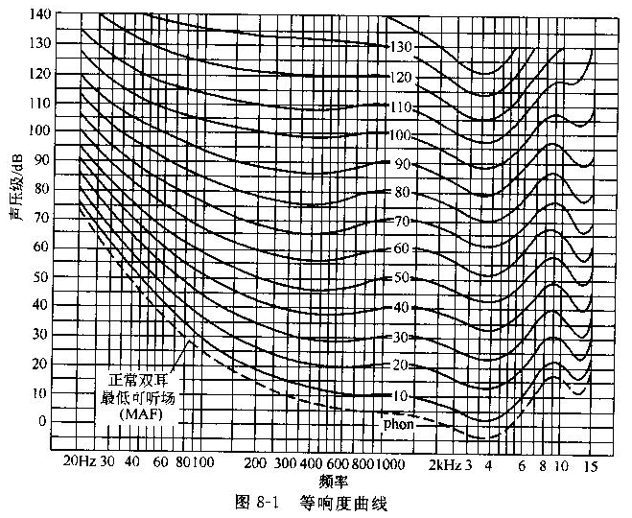

Slide 16
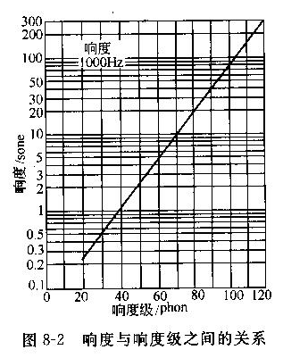
响度级虽然定
量地确定了响度
感觉与频率和声
压级的关系，但
是却未能确定这
个声音比那个声
音响多少。如一
个80方的声音比
另一个50方的声
音究竟响几倍，为此人们引出了响度的概念。响度与响度级的关系如P、183图8—2所示。

Slide 17
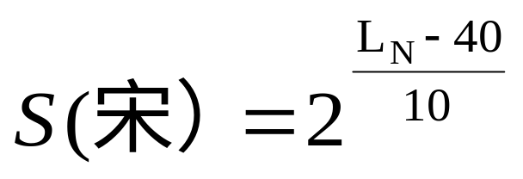
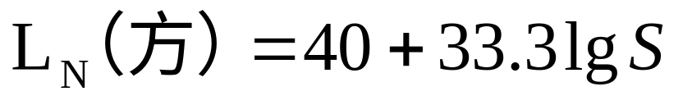
1947年国际标准化组织采用了一个新的主观评价量—宋(son)，并以40方为1宋。响度级每增加10方，响度增加一倍，如50方为2宋，60方为4宋等。其表示式为：
或 (8—12)
式中，S为响度(宋)；LN为响度级(方)。
用响度表示声音的大小可以直接计算出声音响度增加或降低的百分数。如果声源经过隔声处理后响度级降低了10方，相当于响度降低了50％；响度级降低20方，相当于响度降低了75％等。

Slide 18
2．2．2声级和A声级
声压级只反应声音强度对人响度感觉的影响，不能反映声音频率对响度感觉的影响。响度级和响度解决了这个问题，但是用它们来反映人们对声音的主观感觉过于复杂，于是又提出了声级，即计权声压级的概念。在声学测量仪器中，通常根据等响度曲线，设置一定的频率计权电网络，使接收的声音按不同程度进行频率滤波，以模拟人耳的响度感觉特性。当然我们不可能做无穷多个电网络来模拟无穷多根等响度曲线，一般设置A、B和C三种计权网络。声级就是用一定频率计权网络测量得到的声压级。
其中A计权网络是模拟人耳对40方纯音的响度，当信号通过时，其低、中频段(1000Hz以下)有较大的衰减。B计权网络是模拟人耳对70方纯音的响度，它对信号的低频段有一定衰减。

Slide 19
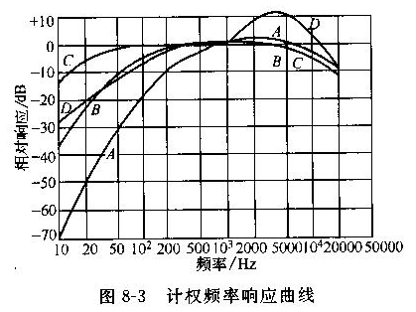
而C计权网络是模拟人耳对100方纯音的响度，在整个频
率范围内
有近乎平
直的响度
。A、B、
C计权的
频率响应
曲线(计权
曲线)已由
国际电工
委员会(IEC)定为标准，并示于P、183图8—3。

Slide 20
利用具有一定频率计权网络的声学测量仪器对声音进行声压级测量，所得到的读数称为计权声压级，简称声级，单位为dB。使用什么计权网络应在测量值后面注明，如70dB(C)或C声级70dB。
表8—2列出了几种常见声源的A声级。
表8—2几种常见声源的A声级
（测点距离声源1~1.5m）

Slide 21
A声级/dB （A） | 声源
20~30 | 轻声耳语
40~60 | 普通室内
60~70 | 普通交谈声、小空调机
80 | 大声交谈、收音机、较吵的街道
90 | 空压机站、泵房、嘈杂的街道
110~120 | 凿石机、球磨机、柴油发动机
120~130 | 风铆、高射机枪、螺旋桨飞机
130~150 | 高压大流量放风、风洞、喷气式飞机、高射炮
160以上 | 宇宙火箭

Slide 22
在实际测量时到底用哪一种计权网络呢?以前曾有规定，声级小于70dB时用A网络测量，声级大于70dB但小于90dB时用B网络测量，声级大于90dB时用C网络测量。近年来研究表明，不论噪声强度多少，利用A声级都能较好地反应噪声对人吵闹的主观感觉和人耳听力损伤的影响。因此，现在基本上都用A声级作为噪声评价的基本量。C声级只作为可听声范围的总声压级的读数来使用，B声级基本上不用了，有时只是为了判断噪声的频率特性，才附带测量C声级和B声级。在有些声学测量仪器中还具有D计权网络，它主要用于航空噪声的测量。用D计投网络测得的D声级再加上7dB，就直接得到飞机噪声的感觉噪声级。

Slide 23
2．2．3等效连续声级Lep
A声级能够较好地反映人耳对噪声的强度和频率的主观感觉，对于一个连续的稳定噪声，它是一种较好的评价方法，但是对于起伏的或不连续的噪声，则很难确定A声级的大小。如测量交通噪声，当有汽车通过时噪声可能是85dB，但当没有汽车通过时可能只有60dB，这时就很难说交通噪声是85dB还是60dB，为此提出了用噪声能量平均的方法来评价噪声对人的影响，这就是等效连续声级，用Lep表示。这里仍用A计权，故亦称等效连续A声级。
等效连续A声级定义为：在声场中某一定位置上，用某一段时间能量平均的方法，将间歇出现的变化的A声级以一个A声级来表示该段时间内的噪声大小，并称这个A声级为此时间段的等效连续A声级，即：

Slide 24
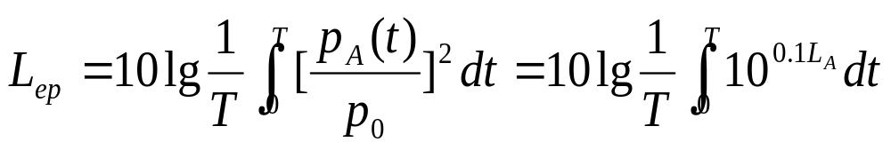
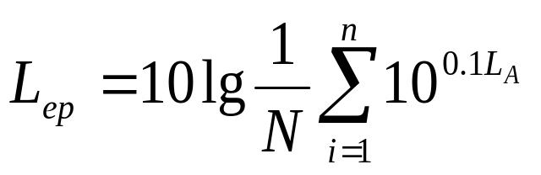
(8—13)
式中，pA(t)为瞬时A计权声压；p0为参考声压(2×10-5Pa)；LA为变化A声级的瞬时值。单位dB；T为某段时间的总量。
实际测量噪声是通过不连续的采样进行测量，假如采样时间间隔相等，则
(8—14)
式中，N为测量的声级总个数；LAi为采样到的第i个A声级。
对于连续的稳定噪声，等效连续声级就等于测得的A声级。

Slide 25
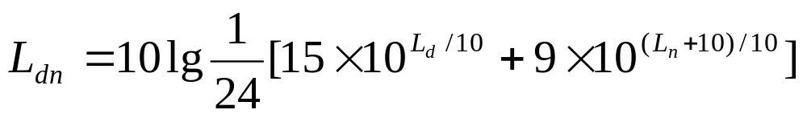
2．2．4昼夜等效声级
通常噪声在晚上比白天更显得吵，尤其对睡眠的干扰更是如此。评价结果表明，晚上噪声的干扰通常比白天高10dB。为了把不同时间噪声对人干扰不同的因素考虑进去，在计算一天24h的等效声级时，要对夜间的噪声加上10dB的计权，这样得到的等效声级为昼夜等效声级，以符号Ldn表示。
(8—15)
式中Ld——白天的等效声级；
Ln——夜间的等效声级。
15为白天小时数，9为夜间小时数。白天与夜间的定义可依地区的不同而异。

Slide 26
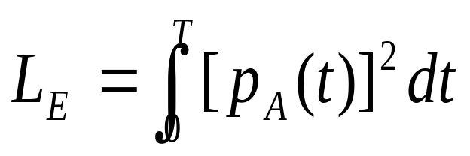
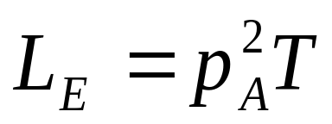
2．2．5噪声暴露量(噪声剂量)
一个人在一定的噪声环境下工作，也就是暴露在噪声环境下时，噪声对人的影响不仅与噪声的强度有关，而且与噪声暴露的时间有关。为此，提出了噪声暴露量，并用LE表示。
噪声暴露量LE定义为噪声的A计权声压值平方的时间积分，即：
(8—16)
式中，T为测量时间，h；pA(t)为瞬时A计权声压。
假如pA (t)在试验期保持恒定不变，则：
(8—17)
我国《工业企业噪声卫生标准》中，规定工人每天工作8h，噪声声级不得超过85dB，相应的噪声暴露量为1Pa2·h。如果工人每天工作4h，允许噪声声级增加3dB，噪声暴露量仍保持不变。

Slide 27
2．2．6累计百分声级(统计声级)LNj
由于环境噪声，如街道、住宅区的噪声，往往呈现不规则且大幅度变动的情况，因此需要用统计的方法，用不同的噪声级出现的概率或累积概率来表示。LNj表示某一A声级，且大于此声级的出现概率为N%。如L5=70dB表示整个测量期间噪声超过70dB的概率占5％。L10，L95的意义依此类推。
L5相当于峰值平均噪声级，L50相当于平均噪声级，又称中央值，L95相当于背景噪声(或叫本底噪声)。如果测量是按一定时间间隔(如每5s一次)读取指示值，那么L10表示10％的数据比它高，L50表示有50％的数据比它高，L90表示有90％的数据比它高。

Slide 28
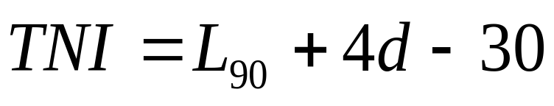
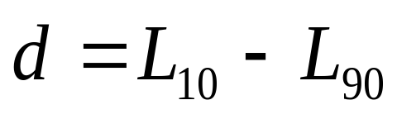
2．2．7交通噪声指数
通常，起伏的噪声比稳态的噪声对人的干扰更大，交通噪声指数就是考虑到了噪声起伏的影响，加以计权而得到的，通常记为TNI。因为噪声级的测量是用A计权网络，所以它的单位为dB(A)，其数学表达式：
（8—18）
d反映了交通噪声起伏的程度，d越大，表示噪声起伏越大，则TNI也越大，也就是说对人的干扰越大。噪声干扰亦同噪声的本底有关，L90越高，即本底越大，对人的干扰也越大。

Slide 29
3噪声频谱
不同频率的噪声，对人的影响是不一样的，由此除了要知道噪声的总强度外，还要求知道各频率分量所对应的噪声强度。这种表示声音强度与频率的关系图称为噪声频谱。依频率高低声音可划分为：次声、可听声、超声。低于20Hz的声波称之为次声，高于20000Hz的声波称为超声。人耳能昕到的声频范围一般是在20～20000Hz之间。在噪声控制工程中所讨论的主要是可听声。

Slide 30
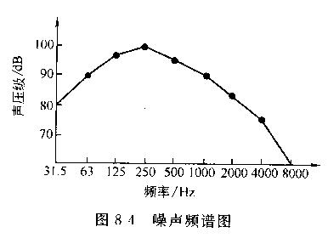
通常以频率为横坐标，声压级为纵坐标，画出它们的关系图，称作频谱图，如P、186图8—4所示。噪声频谱图可以形象直观地进行频谱分析，帮助了解声源的性质，为噪声控制的声学设计提供依据。
在频谱分析
中 为了方便
起见，常常将
宽广的声频范
围划分为若干
小频段，即所
谓频带或频程。

Slide 31
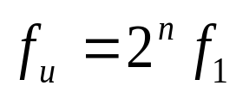
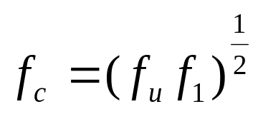
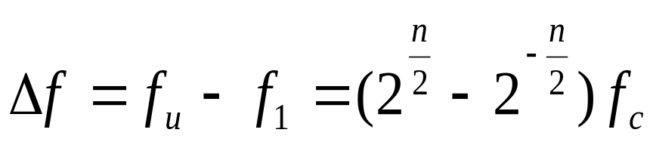
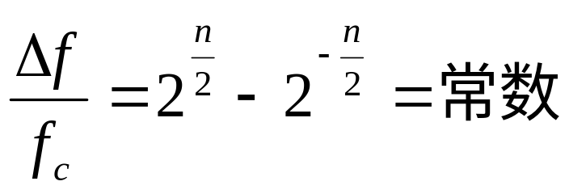
一般以两种方法划分频程。
3．1等百分比频程
设频带宽度△ｆ(通带)，其上限ｆｕ，下限ｆ1，中心频率ｆｃ，则
（8—19）
（8—20）
式中n——倍频程数。
可以得出
(8—21)
所以百分比
(8—22)

Slide 32
最常用的是n=1、n=1／3，即1倍频程和1／3倍频程，其百分比Δｆ/ｆｃ分别为0.71和0.23。
等百分比频程有两种主要形式。其中一种形式：具有一个固定的中心频率和带宽，如1倍频程及1／3倍频程，这种频程在噪声测量中使用非常广泛。另一种形式：具有可变的中心频率和带宽，即有若干个Δｆ/ｆｃ值供选择。
为了统一起见，国际标准化组织(ISO)规定了1倍频程和1／3倍频程的中心频率，1倍频程的中心频率及频率范围见表8—3，1／3倍频程的中心频率及频率范围见表8—4。倍频程将可闻声频域划分为十个频段，1／3倍频程则有三十个频段。

Slide 33
表8—3 1倍频程的中心频率与频率范围/Hｚ
中心频率 | 31.5 | 63 | 125 | 250 | 500 | 1000 | 2000 | 4000 | 8000 | 16000
频率范围 | 22.5~ 45 | 45 ~90 | 90 ~ 180 | 180 ~ 355 | 355 ~ 710 | 710 ~ 1400 | 1400 ~ 2800 | 2800 ~ 5600 | 5600 ~ 11200 | 11200~ 22400

Slide 34
表8—4 1/3倍频程的中心频率与频率范围/Hｚ
中心频率 | 频率范围 | 中心频率 | 频率范围 | 中心频率 | 频率范围
25 | 22.4~28 | 250 | 224~280 | 2500 | 2240~ 2800
31.5 | 28~ 35.5 | 315 | 280~ 355 | 3150 | 2800~ 3550
40 | 35.5~ 45 | 400 | 355~450 | 4000 | 3550~ 4500
50 | 45~ 56 | 500 | 450~ 560 | 5000 | 4500~5600
63 | 56~ 71 | 630 | 560~ 710 | 6300 | 5600~7100
80 | 71~90 | 800 | 710~900 | 8000 | 7100~ 9000
100 | 90~ 112 | 1000 | 910~ 1120 | 10000 | 9000~ 11200
125 | 112~ 140 | 1250 | 1120~1400 | 12500 | 11200~14100
160 | 140~ 180 | 1600 | 1400~ 1800 | 16000 | 14100~ 17800
200 | 180~ 224 | 2000 | 1800~2240 | 20000 | 17800~ 22400

Slide 35
在声学测量中使用滤波器把一段一段的频率成分选出来进行测量，这种滤波器只能允许一定范围的频率成分通过，其他频率成分通不过。相应的有倍频程滤波器和1／3倍频程滤渡器。滤波器的中心频率、频带宽度和衰减特性等要符合GB／T3241-1998(等同IEC 61260-1995)《倍频程和分数倍频程滤波器》标准的要求，该标准按特性要求不同而将滤波器分为0，1，2三个级别。与老标准IEC 225比较，新标准要求更加详细、严格，满足老标准只相当于达到新标准2级要求。
以中心频率(Hz)为横坐标，以声压级(dB)为纵坐标，做出噪声按倍频带或1／3倍频带的声压分布图，就可表示各频率分量的声音强度的分布规律，这个方法称为噪声的倍频带或1／3倍频带频谱分析。

Slide 36
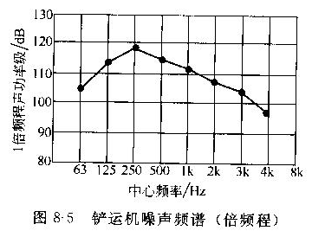
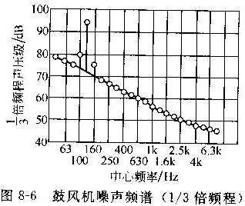
P、187图8—5和图8—6分别画出两种机器的倍频带和1／3倍频带噪声频谱。

Slide 37
3．2等带宽频程
等带宽频程的特点是：不论其中心频率是多少，在整个频率范围内，其带宽△ｆ均为常数，并且其带宽是可调的，如△ｆ可为5Hz、10Hz、20Hz或4Hz、30Hz、200Hz等。
在噪声控制工作中，了解噪声源的频谱很重要，降低不同频率成分的噪声，采用的控制方法及选用的声学材料也不一样。对症下药，才能有效合理地降低噪声。

Slide 38
4常用噪声测量仪器
4．1声级计
声级计是根据国际标准和国家标准，按照一定的频率计权和时间计权测量声压级的仪器，它是声学测量中最基本、最常用的仪器，适用于室内噪声、环境保护、机器噪声、建筑噪声等各种噪声测量。
4．1．1声级计的分类
按精度来分：根据国际标准IEC 61672-2002，声级计分为1级和2级两种。在参考条件下，1型声级计的准确度±0.7dB，2型声级计的准确度±1dB(不考虑测量不确定度)。

Slide 39
按功能来分：测量指数时间计权声级的通用声级计、测量时间平均声级的积分平均声级计、测量声暴露的积分声级计(以前称为噪声暴露计)。另外有的具有噪声统计分析功能的称为噪声统计分析仪，具有采集功能的称为噪声采集器(记录式声级计)。具有频谱分析功能的称为频谱分析仪。
按大小来分：台式、便携式、袖珍式。
按指示方式：模拟指示(电表，声级灯)、数字指示、屏幕指示。
表8—5给出了一般声级计的性能

Slide 40
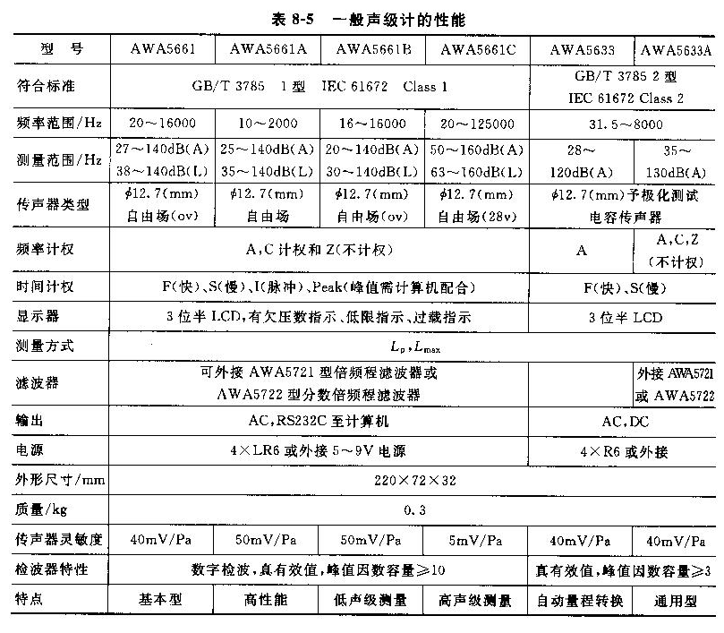

Slide 41
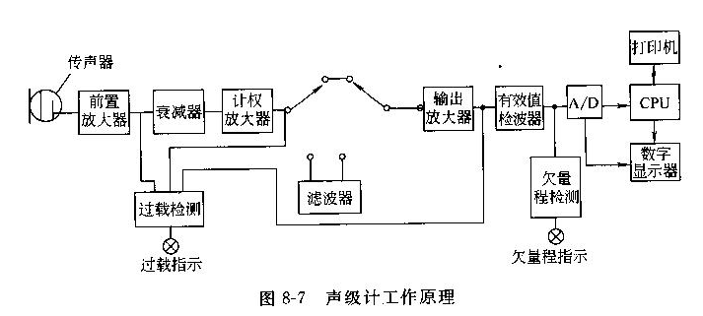
4．1．2声级计的构造及工作原理
声级计的构造及工作原理如P、189图8—7所示。

Slide 42
(1)传声器。用来把声信号转换成交流电信号的换能器，在声级计中一般均用电容式测试传声器，它具有性能稳定、动态范围宽、频响平直、体积小等特点。电容传声器由相互紧靠着的后极板和绷紧的金属膜片所组成，后极板和膜片在电气上互相绝缘，构成以空气为介质的电容器的两个电极。两电极上加有电压(极化电压200V或28V)，电容器充电，并贮有电荷。当声波作用在膜片上时，膜片发生振动，使膜片与后极板之间距离变化，电容也变化，于是就产生一个与声波成比例的交变电压信号，送到后面的前置放大器。

Slide 43
电容传声器的灵敏度有三种：自由场灵敏度、声压灵敏度和扩散场灵敏度。自由场是指声场中只有直达声波而没有反射声波的声场。扩散场是由声波在一封闭空间内多次漫反射而引起的，它满足下列条件。
①空间各点声能密度均匀。
②从各个方向到达某一点的声能流的概率相同。
③各方向到某点的声波相位是没有规律的。

Slide 44
传声器自由场灵敏度是传声器输出端的开路电压与传声器放入前该点自由场声压之比值。传声器声压灵敏度是传声器输出端的开路电压与作用在传声器膜片上的声压之比值。传声器扩散场灵敏度是传声器输出端的开路电压与传声器未放入前该点扩散场声压之比值。由于传声器放入声场某一点，声场产生散射作用，从而使实际作用在膜片上声压比传声器放入前该点的声压大，高频时比较明显。
与三种灵敏度相对应，上述自由场灵敏度平直的传声器叫自由场型(或声场型)传声器，主要用于消声室等自由场测试，它能比较真实地测量出传声器放入前该点原来的自由场声压，声级计中就是使用这种传声器。

Slide 45
声压灵敏度平直的传声器叫声压型传声器，主要用于仿真耳等腔室内使用。扩散场灵敏度平直的叫扩散场型传声器，用于扩散场测量，有的国家规定声级计用扩散场型传声器。
传声器灵敏度单位为V／Pa(或mV／Pa)，并以1V／Pa为参考，叫灵敏度级。如1英寸电容传声器标称灵敏度为50mV／Pa，灵敏度级为-26dB。传声器出厂时均提供它的灵敏度级以及相对于-26dB的修正值K，以便声级计内部电校准时使用。
传声器的外形尺寸有1in(寸)(Φ23．77mm)、1／2in(Φ12.7mm)、1／4in(Φ6.35mm)、1／8in(Φ3.175mm)等。外径小，频率范围宽，能测高声级，方向性好，但灵敏度低，现在用得最多的是1／2in，它的保护罩外径为Φ13.2mm。

Slide 46
(2)前置放大器。由于电容传声器电容量很小、内阻很高，而后级衰减器和放大器阻抗不可能很高，因此中间需要加前置放大器进行阻抗变换。前置放大器通常由场效应管接成源极跟随器，加上自举电路，使其输入电阻达到几百兆欧以上，输入电容小于3pF，甚至0.5pF。输入电阻低影响低频响应，输入电容大则降低传声器灵敏度。
(3)衰减器。将大的信号衰减，提高测量范围。
(4)计权放大器。将微弱信号放大，按要求进行频率计权(频率滤波)，A、B、C及D频率计权频率响应见P、183图8—3。声级计中一般均有A计权，另外也可有C计权或不计权(Zero，简称Z)及平直特性(F)。

Slide 47
(5)有效值检波器。将交流信号检波整流成直流信号，直流信号大小与交流信号有效值成比例。检波器要有一定的时间计权特性，在指数时间计权声级测量中，“F"特性时间常数为0.125s，“S”特性时间常数为1s。在时间平均声级中，进行线性时间平均。为了测量不连续的脉冲声和冲击声，有的声级计设置有“I”特性，它是一种快上升、慢下降特性，上升时间常数为35ms，下降时间常数为1s。但是，I特性并不反应脉冲声对人耳的影响。在新的声级计标准中，还规定可以有测量峰值C声级的功能，它测量C声级的峰值。
(6)电表。模拟指示器，用来直接指示被测声级的分贝数。

Slide 48
(7)A／D。将模拟信号变换成数字信号，以便进行数字指示或送CPU进行计算、处理。
(8)数字指示器。以数字形式直接指示被测声级的分贝数，读数更加直观。数字显示器件通常为液晶显示(LCD)或发光二极管显示（LED），前者耗电省，后者亮度高。采用数字指示的声级计又称为数显声级计，如AWA5633数显声级计。
(9)CPU。微处理器(单片机)，对测量值进行计算、处理。
(10)电源。一般是DC／DC，将供电电源(电池)进行电压变换及稳压后，供给各部分电路工作。
(11)打印机。打印测量结果，通常使用微型打印机。

Slide 49
4．2积分平均声级计和积分声级计(噪声暴露计)
积分平均声级计是一种直接显示某一测量时间内被测噪声等效连续声级(Lep)的仪器，通常由声级计及内置的单片计算机组成。单片机是一种大规模集成电路，可以按照事先编制的程序对数据进行运算、处理，进一步在显示器上显示。积分平均声级计的性能应符合IEC804和GB／T17181标准的要求。
积分平均声级计通常具有自动量程衰减器，使量程的动态范围扩大到80～100dB，在测量过程中无需人工调节量程衰减器。积分平均声级计可以预置时间，可设为10s、1min、5min、10min、

Slide 50
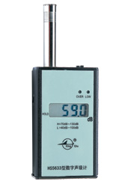
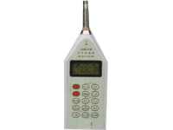
.

Slide 51
1h、4h、8h等，当到达预置时间时，测量会自动中断。积分平均声级计除显示Lep外，还能显示声暴露级LAE和测量经历时间，当然它还能显示瞬时声级。声暴露级LAE是在1s期间保持恒定的声级，它与实际变化的噪声在此期间内具有相同的能量。声暴露级用来评价单发噪声事件，如飞机飞越、轿车和卡车开过时的噪声。知道了测量经历时间和此时间内的等散连续声级，就可以计算出声暴露级。
积分平均声级计不仅测量出噪声随时间的平均值，即等效连续声级，而且可以测出噪声在空间分布不均匀的平均值，只要在需要测量的空间移动积分平均声级计，就测量出随地点变动的噪声的空间平均值。

Slide 52
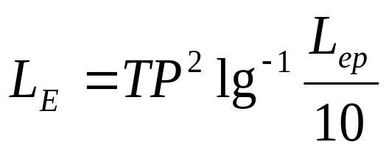
积分平均声级计主要用于环境噪声的测最和工厂噪声测量，尤其适宜作为环境噪声超标排污收费使用。典型产品有AWA5610B型和AWA5671型积分平均声级计，它们还具有测量噪声暴露量或噪声剂量的功能，并可外接滤波器进行频谱分析。
用于测量声暴露的声级计称为积分声级计，又称噪声暴露计。噪声暴露量LE是噪声A计权声压值平方的时间积分。已知等效连续声级及噪声暴露时间T，可由下式计算声暴露量：
(8—23)

Slide 53
作为个人使用的测量噪声暴露量的仪器叫个人声暴露计。另一种测量并指示噪声剂量的仪器叫噪声剂量计，噪声剂量以规定的允许噪声暴露量作为100％。如规定每天工作8h，噪声标准为85dB，也就是噪声暴露量为1Pa2·h，则以此为100%。对于其他噪声暴露量，可以计算相应的噪声剂量值。但是各国的噪声允许标准不同而且还会修改，如美国、加拿大等国家暴露时间减半，允许噪声声级增加5dB，而我国及其他大多数国家仅允许增加3dB，因此不同国家、不同时期所指的噪声剂量不能互相比较。个人声暴露计主要用在劳动卫生、职业病防治所和工厂、企业对职工作业场所的噪声进行监测。典型产品是AWA5911型个人声暴露计，它的体积仅为一支钢笔大小，可插在上衣口袋内进行测量，可以直接显示声暴露量、噪声剂量以及瞬时声级、等效声级和暴露时间等。

Slide 54
4．3噪声统计分析仪
噪声统计分析仪是用来测量噪声级的统计分布，并直接指示累计百分声级LN的一种噪声测量仪器，它还能测量并用数字显示A声级、等效连续声级Lep，以及用数字或百分数显示声级的概率分布和累计分布。它由声级测量及计算处理两大部分构成，计算处理由单片机完成。随着科学技术的进步，尤其是大规模集成电路的发展，噪声统计分析仪的功能越来越强，使用也越来越方便，国产的噪声统计分析仪已完全能满足环境噪声自动监测的需要。现以AWA6218B型噪声统计分析仪为例进行介绍。

Slide 55
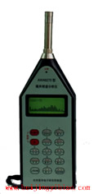
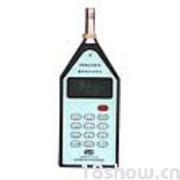

Slide 56
AWA6218B型噪声统计分析仪是一种内装单片机(电脑)的智能化仪器，其最大优点是采用120×32点阵式LCD，既可显示数据也可显示图表，既有数字显示又有动态条图显示瞬时声级，而且可以同时显示8组数据。可以直接显示Lp，Lep、Lmax，Lmin，L5，L10，L50，L90，L95，SD，T，LAE，E，Ld，Ln，Ldn16个测量值以及组号，可以设定11种测量时间，从手动、10s～24h。既可进行常规单次测量，也可进行24h自动监测，每小时测量一次，每次测量时间可以设定。仪器内部有日历、时钟，关机后时钟仍在继续走动，因此不需每次开机后进行调整。该仪器还具有储存495组或24h测量数据的功能，平时只需将主机(仅0.5kg重)带至现场测量，

Slide 57
测量结束后，数据自动储存在机内，将主机带回办公室接上打印机打印或送微型计算机进一步处理并存盘，储存数据可靠，不会丢失。所储数据还可以通过调阅开关调阅任一组，并将其单独打印出来。如发现该组数据不正常，也可通过删除键将其删除，补测一组数据替代。所配UP40TS打印机既可仅仅打印数据，也可既打印数据又打印统计分布图、累计分布图或24h分布图。尽管该仪器功能很多，但操作起来非常容易，人机界面友好，在任何时候使用者均能清楚知道仪器目前工作状态，如显示的是什么数据、测量时间设定多长、是否在采样、是常规测试还是24h监测、储存数据组数是否已满等。该仪器在每组测试后可以查阅瞬时值记录，利用“回删”功能，可以很科学且很方便地将异常(突发)噪声剔除，Lep、LN等数据重新计算。

Slide 58
它的外形设计对声波阻力小，电池既可用充电电池，也可用普通电池，更换非常方便。整机性能符合IEC804和GB／T1718l-1997对2型积分声级计的标准。可以外接倍频程或1／3倍频程滤波器进行自动频谱分析，LCD上显示频谱图或表，也可由打印机打印或送微机进一步保存和处理。
AWA6218A型噪声统计分析仪，AWA6218B功能更加强大，可作为噪声采集器，同时储存12万个瞬时值，可以进行机场环境噪声测量。
AWA6218C型噪声统计分析仪是AWA6218的改型产品，保留了AWA6218操作简单、使用方便等优点，又采用了数字检波技术，使仪器稳定性大大提高。采用塑料外壳，更换电池非常方便，体积小巧、携带方便。

Slide 59
4．4滤波器和频谱分析仪
噪声是由许多频率成分组成的，为了了解这些频率成分，需要进行频谱分析，通常采用倍频程滤波器或1／3倍频程滤波器。这是两种恒百分比带宽的带通滤波器，倍频程滤波器的带宽是100％，1／3倍频程滤波器是23％。为了统一起见，国际标准及国家标准对滤波器的中心频率、带宽及衰减特性等做了规定。
AWA5721型倍频程滤波器和AWA5722型分数倍频程滤波器是采用新型元件——开关电容滤波器设计创造的。它不需任何外部元件，只需改变时钟频率，就可改变滤波器的中心频率。其性能优良，完全满足GB／T3240-1998对2级滤波器的要求，大部分指标达到1级要求。

Slide 60
它们主要用来配合AWA5661、AWA567l(A)、AWA5610B、AWA5633A等声级计、积分声级计使用，组成频谱分析仪，进行倍频程、1/3倍频程谱分析。当与AWA6218B型噪声统计分析仪配合使用时，还可在LCD上列表显示每个频带的声压级或显示频谱分布图，还可通过UP40TS打印机，列表打印或打印频谱分布图。
有的仪器将声级计和滤波器装在一个机壳内组成频谱分析仪，如AWA6270型噪声频谱分析仪，是一种1型的性能优良的声学测试仪器。既可以进行倍频程、1／3倍频程谱分析，也可以进行噪声的统计分析，还可用于机场噪声和建筑声学的测量。AWA6270A／B／C型噪声频谱分析仪内置倍频程滤波器，可以进行倍频程谱分析，也可进行统计分析。两种仪器都可以连接打印机及微机，将测量结果打印出来或进一步处理。

Slide 61
4．5实时分析和数字信号处理
在信号频谱分析中，前面介绍的不连续档级滤波器分析方法对稳态信号是完全适用的，但对于瞬态信号的分析，则只能借助于磁带记录器把瞬态信号记录下来，做成磁带环进行反复重放，使瞬态信号变成“稳态信号”，然后再进行分析。如果用实时分析仪，则只要将信号直接输入分析仪，立刻就可以在荧光屏上显示出频谱变化，并可将分析得到的数据输出并记录下来。有些实时分析仪还能作相关函数、相干函数、传递函数等分析，其功能也就更多。
实时分析仪有模拟的、模拟数字混合的以及采用数字技术的，而现在普遍采用数字技术来进行实时分析。

Slide 62
数字频率分析仪是一种采用数字滤波、检波和平均技术代替模拟滤波器来进行频谱分析的分析仪。数字滤波器是一种数字运算规则，当模拟信号通过采样及A／D转换成数字信号后，进入数字计算机进行运算，使输出信号变成经过滤波了的信号，也就是说，这种运算起了滤波器的作用。我们称这种起滤波器作用的数字处理机为数字滤波器。
快速傅里叶变换(FFT)是一种用以获得离散傅里叶变换(DFT)的快速算法或运算程序。与直接计算方法相比，它大大减少了运算次数。最初，FFT算法是在大型计算机上用高级语言(如FORTRAN)实现的，随后以汇编语言在小型计算机上实现。自从微处理器出现以后，计算机和仪器成为一个整体的小型FFT分析仪。

Slide 63
FFT分析仪现在已有许多种，不仅有单通道的，而且有双通道甚至多通道的。单通道FFT分析仪可用于正反FFT变换、功率谱密度、自相关、传递函数等分析。双通道FFT分析仪则还可以进行函数、相干函数、互相关功率谱、倒功率谱分析和声强测量。
杭州爱华仪器有限公司研制的AWA6290A型多通道噪声振动分析仪是一种基于笔记本电脑或微机进行数字信号处理的实时频谱分析仪，主机作为16位信号采集，电脑进行数字信号处理。它是一种任意通道组合的信号测量与分析仪器，它的噪声测量通道用来测量机器的噪声，振动测量通道用来测量机器振动，还可以加入转速通道。

Slide 64
该仪器可以进行FFT分析，也可以进行1／3倍频程谱分析。电脑显示器可同时显示噪声、振动通道的总声级和振动值，以及它们的频谱图或表，也可以显示声级或振动随转速的变化。它还可以根据用户的需要提供不同软件和功能，是一种实用、经济的实时信号分析仪。

Slide 65
5噪声测量要求
5．1测点的选择
5．1．1根据测量要求选点
按劳动保护和环境要求，考虑到噪声对人们的身体健康影响，测点(传声器)选择在操作者经常工作的位置，高度以人耳为宜，测点数一般不少于四个点(四周均匀布置)。
5 ．1 ．2根据测量对象选点
(1)测点距机器位置见表8—6。
表8—6 测点距机器的位置要求

Slide 66
由于现场情况较复杂，要具体仔细分析，如周围有无反射面等，测点要均匀分布。有一些机器属于小型，但噪声很大，故测点宜取在相距5～10m处等。
(2)对于运行车辆检测噪声。测点应在离车体7.5m，高出地面1.2m处。
机器分布 | 机器最大尺寸/cm | 测点距机器位置/cm
小 | ＜30 | 30
中 | 30~50 | 50
大 | ＞50~100 | 100
特大 | ＞100 | 150（或更远）

Slide 67
(3)对于空气动力设备的进排气噪声。进气噪声的测点，应在进气口轴向位置，与管口平面距离1m左右。排气噪声的测点，应选在排气轴线45°方向上，与管口平面上外壳表面的距离等于管口直径。
5．2噪声测量场所和环境影响
5．2．1测量场所影响
在消声室还是在现场或一般实验室进行检测，需考虑它们的结构和基础是否符合自由声场的要求、本底噪声是否低于10dB，否则按表8—7给予纠正。

Slide 68
表8—7 扣除本底噪声的修正量
5．2．2背景噪声的影响
在实际测量中，除了被测声源所产生的噪声外，还可能存在其他噪声，使得待测噪声读数加大而不真实。通常假定所要测量的噪声比背景噪声高，待测的噪声可以利用分贝之差的方法进行修正。
5．2．3环境温度的影响
主要影响传声器的灵敏度和干电池的使用寿命。
所测噪声与本底噪声之差Δ/dB | 3 | 4~5 | 6~9
修正量/dB | 3 | 2 | 1

Slide 69
5．2．4风和气流的影响
风使空气产生噪声，风速超过4级时，可在传声器上带上防风罩或包上一层绸布。在排气口测量时，传声器应避开风口和气流。传声器在管道和管壁口测量时，要带上防风鼻锥。
5．2．5噪声源附近物体的反射影响
噪声源附近的设备、墙壁、地面、工作人员都会引起反射，所以测量时，仪器尽量避免靠近墙壁或墙角，至少应离它们2～3m以上，如果无法避免，则应在噪声附近的设备上铺上一层吸音材料。工作人员不应靠近声级计，尤其是传声器一般离开人体0.5m以上较为合适。
5．3传声器的布置方向
主要根据传声器校准时的频率响应来确定，若是掠入射(90°入射)具有良好的频率响应，则传声器的布置方向应为掠入射为宜 。

Slide 70
6噪声测量方法
关于噪声测量方法，国家已经针对不同对象制订了几十个国家标准和部颁标准，通常应按这些标准进行噪声测量，这样也有利于测量结果可以相互比较。
6．1作业场所噪声测量
(1)测量的参数A计权声级、等效声级、倍频带频谱。
(2)测量仪器
①1型或2型声级计或积分声级计、噪声统计分析仪、噪声剂量计。
②倍频程滤波器。含有中心频率为31.5~8000Hz九个倍频程。

Slide 71
(3)测点。选择测点应当选在职工作业点的人头位置，职工无需在场，如职工需在场或在周围走动，测点高度应参照人耳高度，距外耳道水平距离约0.1m。
(4)测量方法
①对稳态噪声，使用声级计A网络及“慢档”时间特性，并取5s内的平均读数为等效连续声级。
②对非稳态噪声，用2型以上的积分声级计或个人声暴露计(剂量计)直接测量等效连续声级。
③对噪声强度超标时，应测量中心频率31.5～8000Hz的九个倍频带的声压级。

Slide 72
6．2城市区域环境噪声测量方法
6．2．1方法概述
(1)测量仪器。精度为2型以上的积分声级计及环境噪声自动监测仪器。
(2)气象条件。无雨、无雪的天气条件下进行，风速不大于5.5m／s。传声器应加风罩。
(3)测点选择。选在居住或工作建筑物外，离任一建筑物距离不小于1m。传声器距地面垂直距离不小于1.2m。传声器指向主要声源(道路交通噪声指向道路)。
(4)测量时间。分昼间和夜间两部分进行。
(5)采样方式。用“快’’响应，采样时间间隔不大于1s，数据连续采集。

Slide 73
(6)室内测量。不得不在室内测量时，室内噪声限值低于所在区域标准10dB。测点距墙面和其他主要反射面不小于1m，距地板1.2～1.5m，离窗户处1.5m，开窗状态下测量。
(7)铁路两侧区域环境噪声测量。测量时应避开列车通过的时段。
(8)测量中应尽可能减少对声场的干扰应防止人群围观。应尽可能使用三角架支撑仪器，测量者尽可能远离(1m以外)测点。
6．2．2城市区域环境噪声普查方法
其目的是为了了解某一类区域或整个城市的总体环境噪声水平，环境噪声污染的时间与空间分布规律。

Slide 74
(1)网格测量法——噪声污染空间分布。将要普查的城市某一区域或整个城市划分成多个等面积的正方格，总数应多于100个，测点布在每个网格的中心，分别在昼间和夜间测量。在规定的测量时间内，每次每个测点测量10min的Leq。
将全部网格中心测得的10minLeq进行算术平均，此平均值代表某一区域或全市的噪声水平。如所测量的区域仅执行某一类区域环境噪声标准，那么该平均值可按该区域的适用标准进行评价。
将测量得到的Leq按5dB一档分级(60～65、65～70、70～75)，用不同颜色或阴影线表示每一档Leq，绘制在覆盖某一区域或城市的网格上，表示区域或全市的噪声污染分布情况。

Slide 75
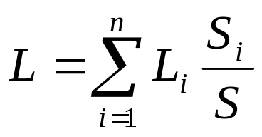
(2)定点测量方法——噪声污染时间分布。在标准规定的城市建成区中，优化选取一个或多个有代表性的测点，进行长期定点噪声监测，进行24h测量，测量每小时的Leq及Ld和Ln。某一区域或城市昼间(或夜间)的环境噪声平均水平由下式计算：
(8—24)
式中Li—为第i个测点测得的昼间(或夜间)的Leq；
Si—为第i个测点所代表的区域面积；
S—为整个区域或城市的总面积。
按各类区域对应标准，评估测量区域的噪声水平。
将每小时测得的Leq按时间排列，得到24h声级变化图形，表示某一区域或城市环境噪声的时间分布规律。

Slide 76
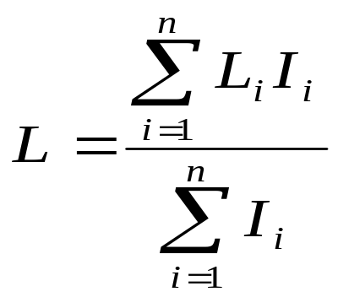
6．2．3城市交通干线噪声平均值的测量方法
在城市规划部门划定的城市主、次交通干线，每个自然路段布一个测点，测点距任一路口的距离应大于50m，长度不足100m的路段，测点设于路段中间。测点位于人行道上距路面(含慢车道)20cm处。每个测点(路段)测量20min的等效声级，以及累积百分声级L5、L50、L95，同时记录车流量(辆／h)。测得的Leq及L5表示该路段道路交通噪声评价值。
由各路段测得的交通噪声级Leq、L5，按路段长度加权算术平均方法，
计算全市的道路交通
干线噪声平均值，
计算公式如下： （8—25）
式中L—为全市交通干线噪声平均值； Li—为第i条路段测得的等效声级； Ii—为第i条路段的长度；n—为干线路段总数。

Slide 77
6．3工业企业厂界噪声测量方法
①测量仪器和测量气象条件同上。
②测量时间应选在被测企事业单位正常工作时间内进行，分为昼间和夜间两部分。
③用“快”响应，采样时间间隔不大于1s。
④稳态噪声测量1min的Leq，周期性噪声测量一个周期的Leq，当声级分布明显分段时，可按不同声级段简化测量，并按不同时段权重计算等效声级。非周期非稳态噪声测量整个工作时间的等效声级。

Slide 78
⑤测点位置选在法定厂界外1m、高1.2m以上噪声敏感处，如有围墙，测点应高于围墙。若厂界与居民住宅相连，测点应选在居室中央，室内限值比室外低10dB(A)。若要了解厂界噪声扰民情况，应在工厂周围有敏感建筑物的厂界布点，采用等间隔布点方法，每两点间的声级差不超过3dB，或采用等声级布点方法，声级间隔可选择3dB或5dB。若建立区域环境噪声源档案，可选择厂界噪声级最高处设一个测点。若要全面了解一个企业的厂界噪声分布，应采用等间隔或等声级方法在整个厂界布点。具体测试时可按如下几个原则进行布点：距强噪声源最近原则；敏感点最近原则；等间隔布点原则；避开屏障声影区原则；适当移位原则；测量结果准确、方法简便易行原则；视情况与厂方协商原则。

Slide 79
6．4铁路边界噪声测量方法
①使用2型及以上积分声级计。
②用“快”档，采样间隔不大于1s。
③气象条件。无雨雪、加风罩、4级风以上停止测量。
④测量时间。昼间、夜间各选在接近其机车车辆运行平均密度的某一个小时，用其分别代表昼间、夜间。必要时，昼间、夜间分别进行全段时间测量。
⑤测点选在铁路边界(距铁路外侧轨道中心线30m处)高于地面1.2m，距反射物不小于1m处。
⑥测量1h的Leq值。

Slide 80
6．5建筑施工场界噪声测量方法
①使用仪器。2型及以上积分声级计或环境噪声自动监测仪。
②测点。距地面1.2m的边界线敏感处，如有围墙，可高于1.2m。
③气象条件。无雨雪、风速超过1m／s加风罩，超过5m／s停止测量。
④测量时间。分昼间和夜间，昼间测20min的Leq表征该点的昼间噪声值，夜间测8h的Leq表征该点的夜间噪声值。
⑤选用“快”特性，采样时间间隔不大于1s。
⑥测量期间，各施工机械应处于正常运行状态，包括进出车辆。

Slide 81
6．6机场周围飞机噪声测量方法
①使用仪器。2型及以上声级计或机场噪声监测系统及其他适当仪器。
②传声器位置。高于地面1.2m，离其他反射壁面1m以上的开阔平坦地方，注意避开高压电线和大型变压器。传声器膜片基本位于飞机标称飞行航线和测点所确定的平面内，即掠入射。
③无雨、无雪，地面上10m高处风速不大于5m／s，相对湿度不应超过90％，不应小于30%。
④测量方法。a精密测量——需要作为时间函数的频谱分析的测量。b简易测量——只需经频率计权的测量。

Slide 82
⑤由一次飞行事件测得的频带声压级或最大声级和最大声级下10dB的持续时间，计算一次飞行事件的有效感觉噪声级LEPN。
⑥以能量平均方法，计算相继N次事件的有效感觉噪声级的平均值LEPN。
⑦计算一昼夜24h的有效连续感觉噪声级LWECPN。

Slide 83
6．7内燃机噪声测定办法
①使用仪器。1型声级计和1／1或1／3倍频程滤波器。
②测点。应均匀地分布在测量表面上，距内燃机简化表面为1m，布置在内燃机两侧、两端面和顶部。测点数目视内燃机外形尺寸和声场特性而定。
③测量值。测每一测点的A声级，必要时选几个特征测点测量1／1或1/3倍频程频谱。然后由测得的A声级计算噪声声功率级。

Slide 84
6．8噪声的频谱分析
①使用仪器。2型以上声级计及倍频程或1／3倍频程滤波器，或噪声频谱分析仪。
②测量每个频段的噪声级。
③将所得数据依次列表或画出曲线，即得到噪声的频谱，可作为噪声治理的参考依据。
④使用自动噪声频谱分析仪，可由打印机直接打印出频谱图或列表。
⑤使用实时分析仪可在很短时间内同时得到1／1或1／3倍频程频谱图，或FFT分析。

Slide 85
7噪声作业级别
0级：安全作业
Ⅰ级：轻度危害
Ⅱ级：中度危害
Ⅲ级：高度危害
Ⅳ级：极度危害
7.1分级方法——指数法：根据噪声作业实测的工作日等效连续A声级和接噪时间对应的卫生标准，计算噪声危害指数，进行综合评价。
计算公式

Slide 86
I=（Lw-Ls）/6 （1）
式中：I——噪声危害指数；
Lw——噪声作业实测工作日等效连续A声级，dB；
Ls——接噪时间对应的卫生标准，dB（见工作场所噪声允许标准）；
6——分数常数。

Slide 87
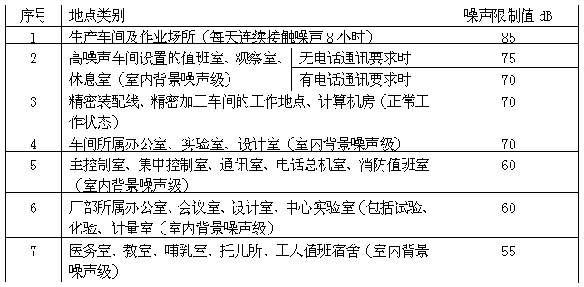
7.2工作场所噪声允许标准

Slide 88
8噪音控制

